Slide 1
ပြန်လည်ပေးခြင်း
Lesson 10 for March 11, 2023

Slide 2
‘‘တစ်ဖန်တုံ၊ကောင်းကင်အသံကား၊ယခုမှစ၍သခင်ဘုရား၌သေသောသူတို့သည်မင်္ဂလာရှိကြ၏ဟု ရေးထားလော့ဟု ပြောဆိုသည်ကိုငါကြား၏။ဝိညာဉ်တော်ကလည်းထိုသို့မှန်ပေ၏။ထိုသူတို့သည်ပင်ပန်းခြင်းငြိမ်းမည်အကြောင်းရှိ၍၊ သူတို့၏အကျင့်တို့ သည်လည်း သူတို့နှင့်အတူလိုက်ကြ၏ဟုမိန့်တော်မူ၏’’ (ဗျာဒိတ်၊ ၁၄း၁၃)။

Slide 3
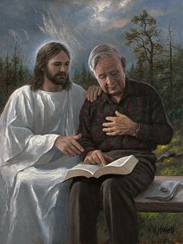
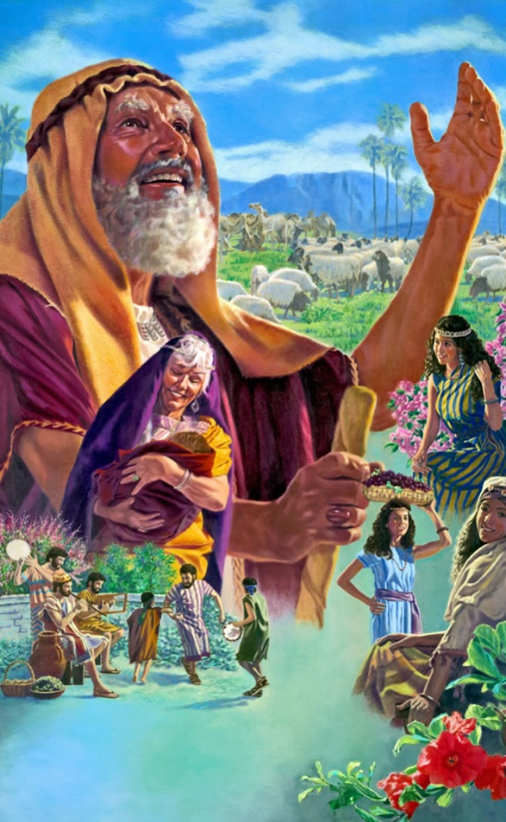
ကျွန်ုပ်တို့သည် ကျွန်ုပ်တို့၏ဝင်ငွေနှစ်များကုန်ဆုံးခါနီးတွင်၊ ကျွန်ုပ်တို့၏ လတ်တလောအနာဂတ်အတွက် ကျွန်ုပ်တို့ စိုးရိမ်နေပေမည်။ Ellen G. Whiteသည်ဤအကြံဉာဏ်ကိုကျွန်ုပ်တို့အားထားခဲ့သည်- "သူတို့သည် စိုးရိမ်ပူပန်မှုနှင့်ဝန်ထုပ်ဝန်ပိုးများကိုဘေးဖယ်ထားကာ၎င်းတို့၏အချိန်များကိုကောင်းကင်ဘုံသို့ရောက်ရှိချိန်ထိတတ်နိုင်သမျှပျော်ရွှင်စွာနေထိုင်သွားသင့် သည်။" (TC1, p ။ 424) ။
ကျွန်ုပ်တို့သည်ကျွန်ုပ်တို့မွေးဖွားစဉ်ကထက်ပိုင်ဆိုင်မှုအရင်းအမြစ်များစွာဖြင့်ဤဘဝအဆင့်သို့ ရောက်ရှိလေ့ရှိပါသည်။ထိုအရာတို့နဲ့ငါတို့ဘာလုပ်သင့်လဲ။ဘဏ္ဍာစိုးများအနေဖြင့်၎င်းတို့ကိုပိုင်ရှင်ထံမည်သို့ပြန်ပေးသင့်သနည်း။
ဘုရားသခင်ပိုင်သောအရာကို ပြန်ပေးသည်။
အနာဂတ်အတွက် ပြင်ဆင်နေပါတယ်။
ကျွန်ုပ်တို့၏ကောင်းချီးများ၌ပျော်မွေ့ပါ။
ဘယ်အချိန်မှာ ပြန်ပေးရမလဲ။
ပြန်ပေးဖို့နောက်ကျတယ်။
"ယခု" ၏အားသာချက်များ

Slide 4
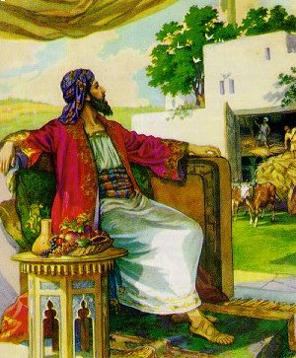
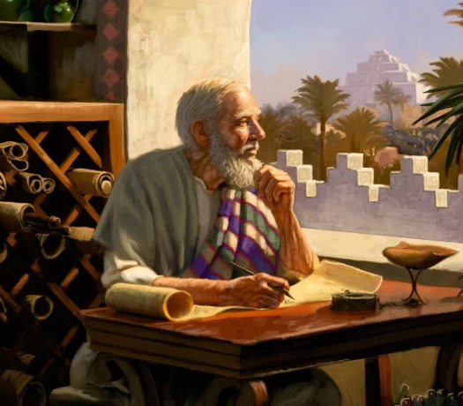
ဘုရားသခင်ပိုင်သောအရာကို ပြန်ပေးသည်။
“ထိုသို့ကြံစဉ်တွင်ဘုရားသခင်က၊အချင်းလူမိုက်၊ယနေ့ညဉ့်ပင်သင်၏ဝိညာဉ်ကိုရုပ်သိမ်းရာအချိန်ရောက်လိမ့်မည်။သို့ဖြစ်၍သင်သည်ပြင်ဆင်သိုထားသောဥစ္စာကိုအဘယ်သူပိုင်မည်နည်းဟု သူဌေးအားမိန့်တော်မူ၏။ (Luke 12:20)
သူဌေးတစ်ယောက်ရဲ့ဥစ္စာတွေတိုးလာတယ်။ပိုကြီးတဲ့စပါးကျီတွေဆောက်ပြီးကျေနပ်တယ်။သူ့နောင်ရေးကလုံခြုံသွားပြီလို့ထင်တယ်။(လု ၁၂း၁၃-၂၁)
ဤဇာတ်လမ်းတွင်အဘယ်အရာမှားယွင်းသနည်း။ကိုယ့်လုပ်ရပ်က မမှားပါဘူး။ယေရှုညွှန်ပြသည့်အတိုင်း၊ပြဿနာမှာထိုသူသည်လောဘကြီးသူဖြစ်သည်။သူသည်ဘုရားသခင်ပေးသောအရာကိုအခြားသူများထံဝေငှရန်ဆန္ဒမရှိခဲ့(လု၊ ၁၂း၁၅)။
ကျွန်ုပ်တို့သည်ရုပ်ပိုင်းဆိုင်ရာနှင့်စိတ်ပိုင်းဆိုင်ရာကျန်းမာရေးကောင်းမွန်နေသရွေ့ဘုရာသခင်သည်ကျွန်ုပ်တို့၏လက်၌အပ်ထားသမျှအရာအားလုံးကိုမှန်ကန်စွာလုပ်ဆောင်ရမည် ဖြစ်သည်- ခွန်အားအရည်အချင်းများ၊အရင်းအမြစ်များ...ဤအရာများအားလုံးကို၎င်း၏ပိုင်ရှင်ထံ ပြန်လည်ပေးအပ်ရမည်။ ဘယ်လိုလဲ?

Slide 5
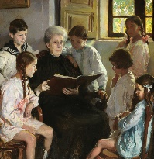
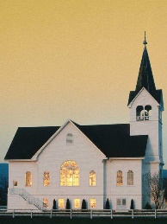
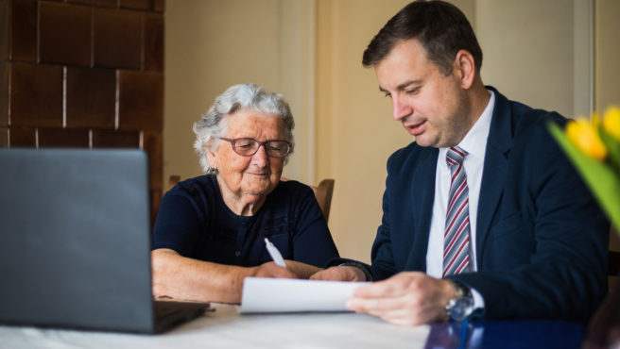
အနာဂတ်အတွက် ပြင်ဆင်နေပါတယ်။
“သူတော်ကောင်းသည် သားမြေးတို့အဖို့ အမွေဥစ္စာကိုချန်ထားတတ်၏။ (Proverbs 13:22)
ကျွန်ုပ်တို့၏အနာဂတ်သည် ရှင်းရှင်းလင်းလင်းဖြစ်သည်– ငါတို့သည် ဤလောကသို့ အဘယ်အရာကိုမျှ မဆောင်ခဲ့ဘဲ အဘယ်အမှုကိုမျှ မဆောင်ကြဉ်းနိုင်ဟု သေချာသည်” (၁တိ ၆း၇)။ ချန်ထားခဲ့ရမယ့် အရာတွေကို ဘာလုပ်သင့်လဲ။
မည်မျှပင်ရှိပါစေ၊ဘုရားသခင်နှင့်သက်ဆိုင်နေဆဲဖြစ်သည်။ ကျွန်ုပ်တို့၏သားသမီးများနှင့် ဆွေမျိုးများထံ အုပ်စိုးမှုလွှဲပြောင်းရန် သမ္မာကျမ်းစာက ကျွန်ုပ်တို့အား တိုက်တွန်းထားသည်။ (Pr. 13:22; 1Tim. 5:8)။ အမွေဆက်ခံသူမရှိရင်အသင်းတော်မှာထားခဲ့သင့်တယ်။
အချို့နိုင်ငံများတွင်အမွေကိုသားသမီးများထံအလိုအလျောက် လွှဲပြောင်းပေးသည်။သင့်နိုင်ငံရှိအမွေဆက်ခံခြင်းဥပဒေများ သည်သင့်အစီအစဉ်များနှင့်မကိုက်ညီပါကသင့်အမွေကိုမှန်ကန်သောလူများထံချန်ထားခဲ့စေရန်အလိုဆန္ဒသို့မဟုတ်သေတမ်းစာရေးထားသင့်သည်။

Slide 6
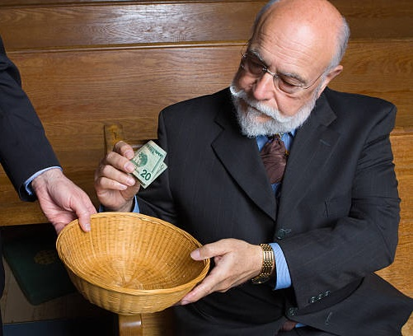
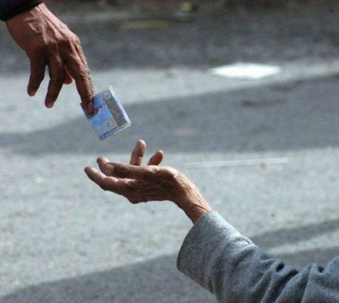
ကျွန်ုပ်တို့၏ကောင်းချီးများ၌ပျော်မွေ့ပါ။
“စည်းစိမ်သည် အမြဲမတည်တတ်။ ရှင်ဘုရင်၏စည်းစိမ်သော်လည်း၊ လူမျိုးအစဉ်အဆက် မတည်တတ်။(Proverbs 27:24 NIV)
ဘုရားသခင်ထံမှကောင်းချီးများသင်ရရှိခဲ့ပါသလား။ပျော်မွေ့ပါ။မဖြုန်းတီးပါနှင့်၊ပညာရှိစွာအသုံးချပါ(Pr.27:23)။ဆယ်ဖို့တစ်ဖို့နဲ့ပူဇော်သက္ကာတွေကိုဘုရားသခင်ကိုပေးပါ။ (Dt. 12:11)။ သင့်အိမ်ထောင်စု၏လိုအပ်ချက်များကို ဖြည့်ဆည်းပါ (Pr. 27:27)။ လိုအပ်သူများအကြောင်း မမေ့ပါနှင့် (ယာ ၁း၂၇)။
ကျွန်ုပ်တို့ရရှိထားသည့်အရာသည် အခြားသူများအတွက် ကောင်းချီးမင်္ဂလာဖြစ်စေရန်နှင့် ဘုရားသခင်၏အမှုတော်ကို ပိုမိုတိုးတက်စေရန်အတွက် ယခုအချိန်တွင် စီမံဆောင်ရွက်ပေးရန်မှာ ကျွန်ုပ်တို့အပေါ်တွင် မူတည်ပါသည်။
“သေဆုံးသွားသော အမွေအနှစ်များသည် စေတနာဖြင့် အသက်ရှင်နေထိုင်ခြင်းအတွက် ဝမ်းနည်းဖွယ် အစားထိုးမှုတစ်ခုဖြစ်သည်။ ဘုရားသခင်၏ကျေးကျွန်များသည် ကောင်းသောအကျင့်၊ စေတနာဖြင့် ဘုရားသခင်အား စေတနာဖြင့် ပူဇော်သက္ကာများ နေ့တိုင်း မိမိတို့၏အလိုဆန္ဒကို ဆောင်ကြဉ်းသင့်သည်။” (Counsels on Stewardship, p. 326)။

Slide 7
ဘယ်အချိန်မှာပြန်ပေးရမလဲ။

Slide 8
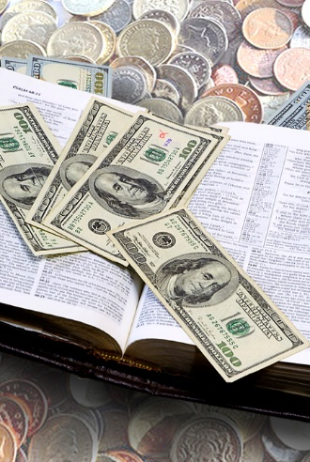
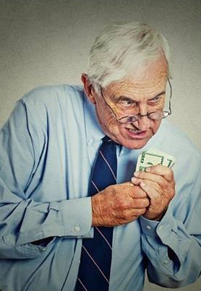
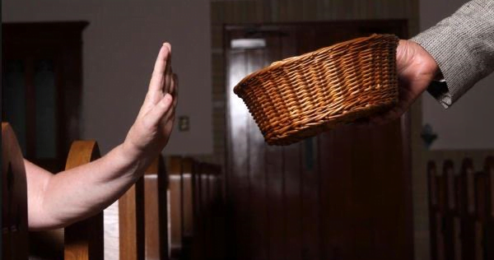
ပြန်ပေးဖို့နောက်ကျတယ်။
မထင်ရှားသောအရာတို့သည်အစဉ်အမြဲတည်ကြောင်းကိုငါတို့သည်ထောက်လျက်၊ထင်ရှားသောအရာတို့ကိုမကြည့်မမှတ်ဘဲ၊မထင်ရှားသောအရာတို့ကိုကြည့်မှတ်ကြစဉ်အခါ၊ယခုခဏခံရ၍ပေါ့ပါးသောဆင်းရဲခြင်းဒုက္ခသည်အတိုင်းထက်အလွန်ကြီး မြတ်လေးလံသောနိစ္စထာဝရဘုန်းအသရေကိုငါတို့အဖို့ဖြစ်စေတတ်၏။ (2 Corinthians 4:18)
အသက်ကြီးလာသည်နှင့်အမျှကျွန်ုပ်တို့သည်ကျွန်ုပ်တို့၏ဥစ္စာပစ္စည်းများကိုတွယ်ကပ်လာတတ်သည်။ဘယ်တော့မှမလုံလောက်ပါဘူး၊ ချမ်းသာလေလေသင်ပိုချမ်းသာချင်လေလေဖြစ်ပါသည် (ဒေ. ၅:၁၀)။ဤအရာသည်ကျွန်ုပ်တို့အားဘုရားသခင်ထံမှဝေးကွာသွားစေရန်အတွက်စာတန်၏ထောင်ချောက်ဖြစ်သည်။စည်းစိမ်ဥစ္စာ၌မျှော်လင့်ချက်ကိုဘယ်သောအခါမျှမထားရှိရန်သမ္မာကျမ်းစာကကျွန်ုပ်တို့အား တိုက်တွန်းထားသည်။
အချို့သောသူတို့သည်အသက်ကြီးလာသောအခါ၌မလုံလောက်မည်ကိုစိုးရိမ်သောကြောင့်ယနေ့တတ်နိုင်သမျှဘုရားသခင်ထံ ပြန်မပေးကြပေ။ကျွန်ုပ်တို့သည်လူများကို၎င်းတို့ရရှိနိုင်သည့် ကောင်းချီးများကိုဆုံးရှုံးစေပြီးကျွန်ုပ်တို့၏ကိုယ်ပိုင်ကောင်းချီးများကိုကျွန်ုပ်တို့ဆုံးရှုံးနေပါသည်။

Slide 9
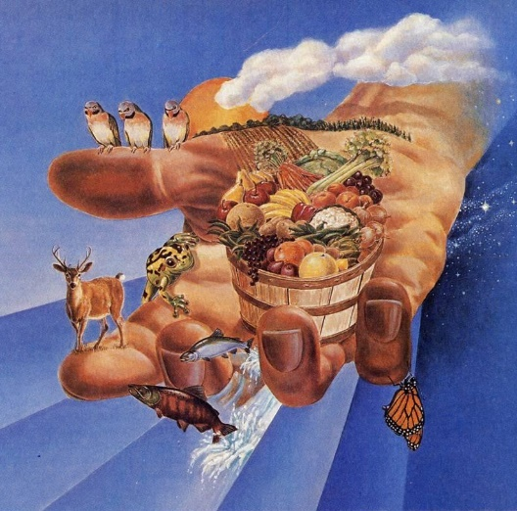
"ယခု" ၏အားသာချက်များ
“သင်၏ဘုရားသခင်ထာဝရဘုရားကိုသာအောက်မေ့ရမည်။အကြောင်းမူကား၊သင်၏ဘိုးဘေးတို့အားကျိန်ဆိုတော်မူသောပဋိညာဉ်တရားတော်ကိုယနေ့ကဲ့သို့တည်စေလိုသောငှာ၊ စည်းစိမ်ရတတ်သော အစွမ်းသတ္တိကိုဘုရားသခင်ပေးတော်မူ၏။ (Deuteronomy 8:18 NIV)
ဘုရားသခင်သည် ကျွန်ုပ်တို့၌ရှိသမျှကို ပိုင်ဆိုင်သည် (ဆာ ၂၄း၁၊ ဟေဗြဲ ၃း၄)။ ကျွန်ုပ်တို့၌ရှိသောအရာများကိုရယူရန်ခွန်အားကိုကိုယ်တော်ပေးတော်မူသည်။ကျွန်ုပ်တို့ အသက်ရှင်နေချိန်တွင် ဘုရားသခင်ထံ ပြန်လည်ပေးအပ်ခြင်း၏ အကျိုးကျေးဇူးကား အဘယ်နည်း။
လှူဒါန်းသူသည် ၎င်းတို့၏ လှူဒါန်းမှုရလဒ်များကို ကြည့်ရှုနိုင်သည်- ဘုရားကျောင်းအတွက် အဆောက်အဦအသစ်၊ တက္ကသိုလ်တွင် ပညာသင်ကြားနေသော လူငယ်တစ်ဦး၊ သတင်းကောင်း ဟောကြားခြင်းတစ်ခု...
လိုအပ်မှုပိုများလာသောအခါ လက်ခံရရှိသူ သို့မဟုတ် အမှုဆောင်လုပ်ငန်းသည် ယနေ့တွင် အကျိုးရှိနိုင်သည်။
ရက်ရောမှုနှင့် အခြားသူများကို ချစ်ခြင်း၏ ပုံသက်သေကောင်းကို ပေးသည်။
ဓနခွန်၏ သက်ရောက်မှုကို လျော့နည်းစေသည်။
တရားရုံးမရှိသည့်အတွက်အလှူငွေသည်မှန်ကန်သောအဖွဲ့အစည်းထံ ရောက်သွားကြောင်း အာမခံပါသည်။ သို့မဟုတ် မကျေနပ်သော ဆွေမျိုးများမပါဝင်ကြသည်အတွက်။
ပေးလှူသူ၏စိတ်နှလုံးသည် တစ်ကိုယ်ကောင်းဆန်ခြင်းမှ စေတနာရှိခြင်းသို့ ကူးပြောင်းကြောင်းပြသသည်။

Slide 10
“သူတို့[အသက်အရွယ်ကြီးရင့်သူများ]သည်၎င်းတို့အားဘုရားသခင်ပေးမည့်အခွင့်အရာကိုရယူမည်ဆိုပါက၎င်းတို့၏နောက်ဆုံးနေ့ရက်များသည်၎င်းတို့၏အကောင်းဆုံးနှင့်အပျော်ရွှင်ဆုံးဖြစ်ပေမည်။ရိုးသား၍တရားမျှတသောစီမံခန့်ခွဲမှုဖြင့်သားသမီးရှိသူများသည်သားသမီးများကိုပျော်ရွှင်စေသင့်သည်။ထိုသို့မလုပ်ပါကစာတန်သည်၎င်းတို့၏စိတ်ပိုင်းဆိုင်ရာခွန်အားမရှိမှုကိုအခွင့်ကောင်းယူကာ၎င်းတို့အတွက်စီမံသွားလိမ့်မည်ဖြစ် သည်။ပူပင်သောကများနှင့်ဝန်ထုပ်ဝန်ပိုးများကိုဘေးဖယ်ထားကာ၎င်းတို့၏အချိန်များကိုတတ်နိုင်သမျှပျော်ရွှင်စွာနေထိုင်လျက်ကောင်းကင်ဘုံသို့သွားရန်အကောင်းဆုံးပြင်ဆင်နေထိုင်သွားသင့်သည်။”
E. G. W. (Testimonies for the Church, book 1, cp. 77, p. 423)

